Slide 1
CHỦ ĐỀ

Slide 2
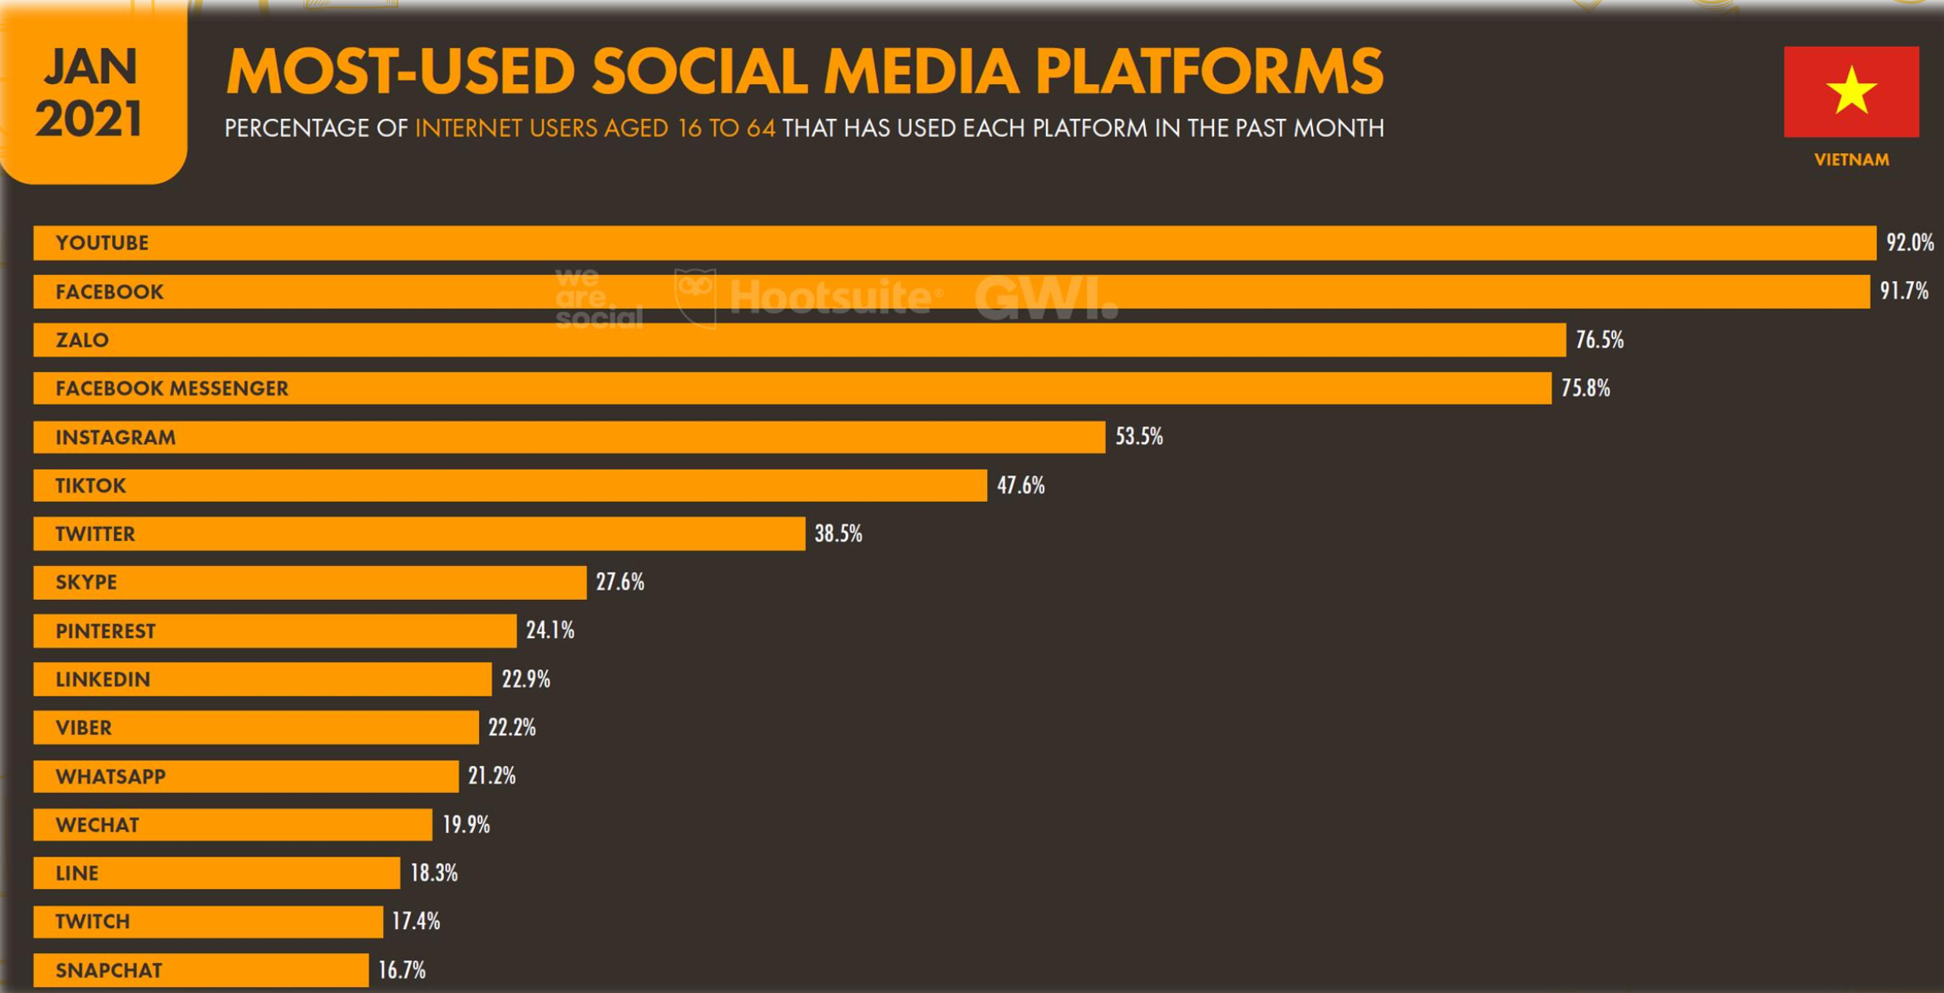
YOUTUBE No.1
300 hours video uploaded / minute

Slide 3
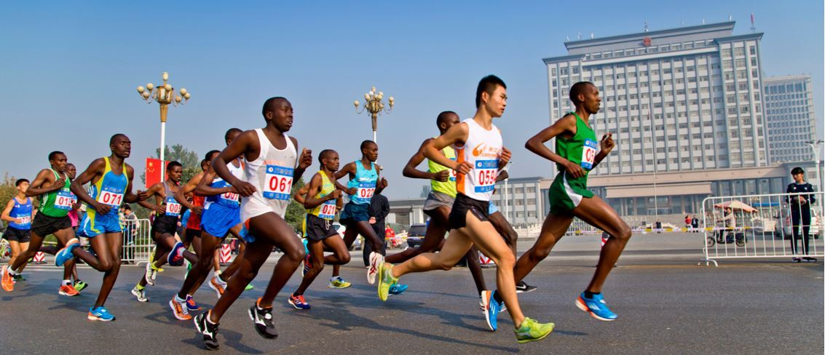
YOUTUBE – nỗ lực kiên trì

Slide 4
Tạo account
Gmail
Tạo kênh

Slide 5
Đặt tên kênh
Tên + nội dung

Slide 6
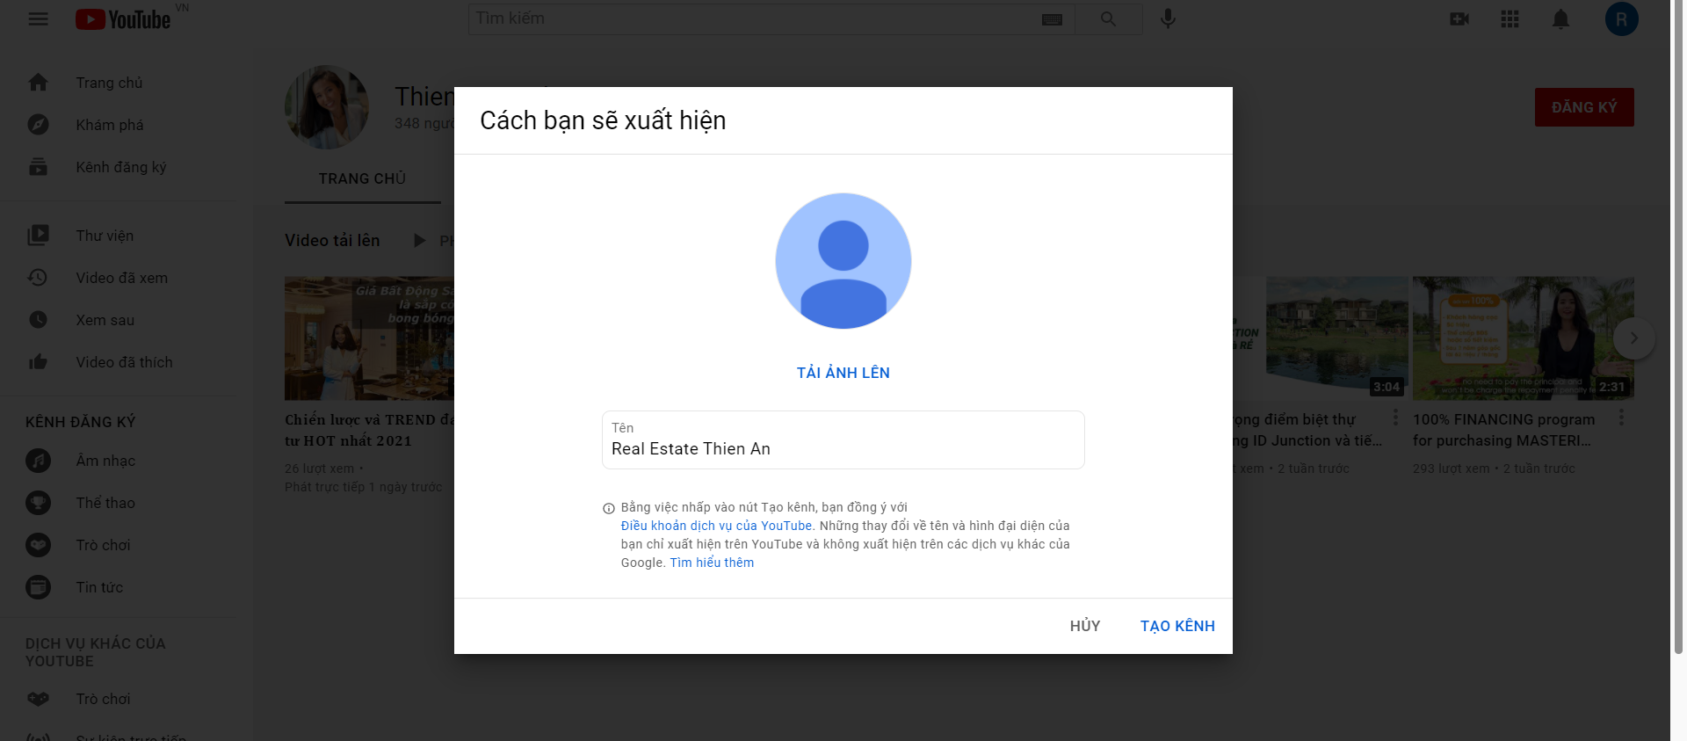

Slide 7
Mô tả
Giới thiệu kênh của mình
Lời chào
Nhắc subscribe
Key words

Slide 8
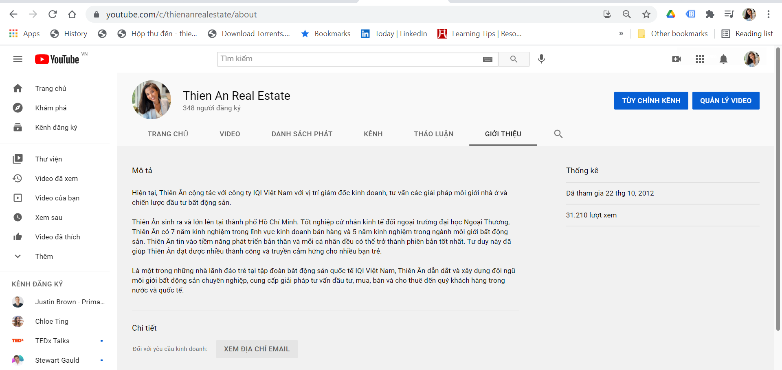

Slide 9
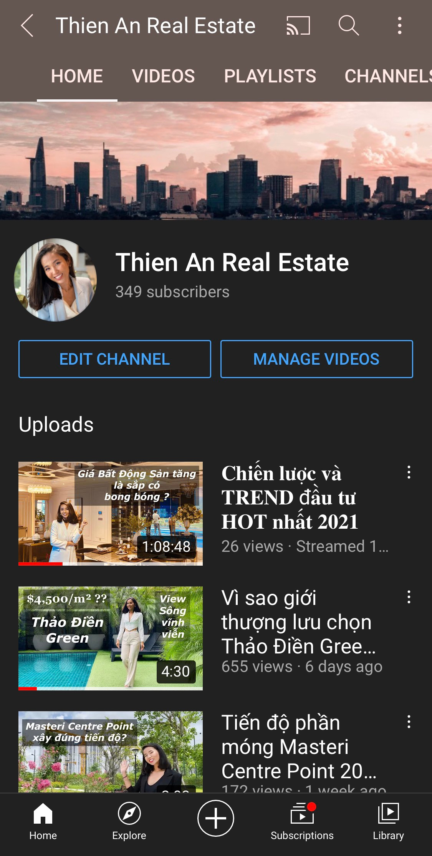
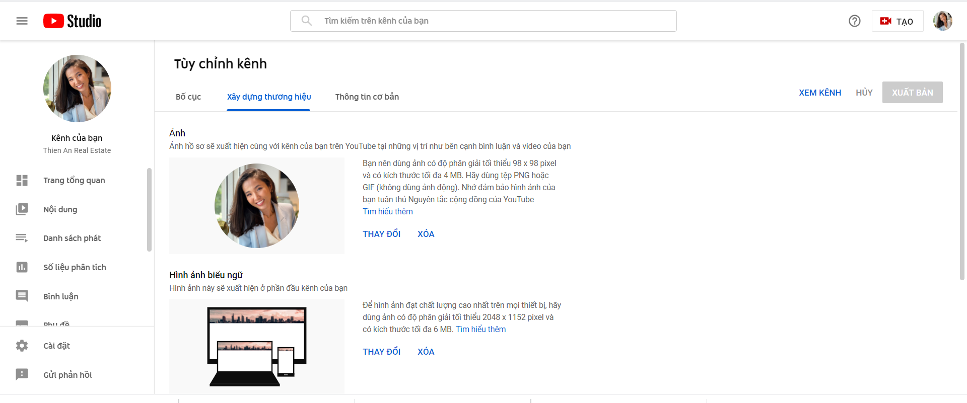
Hình profile & banner

Slide 10
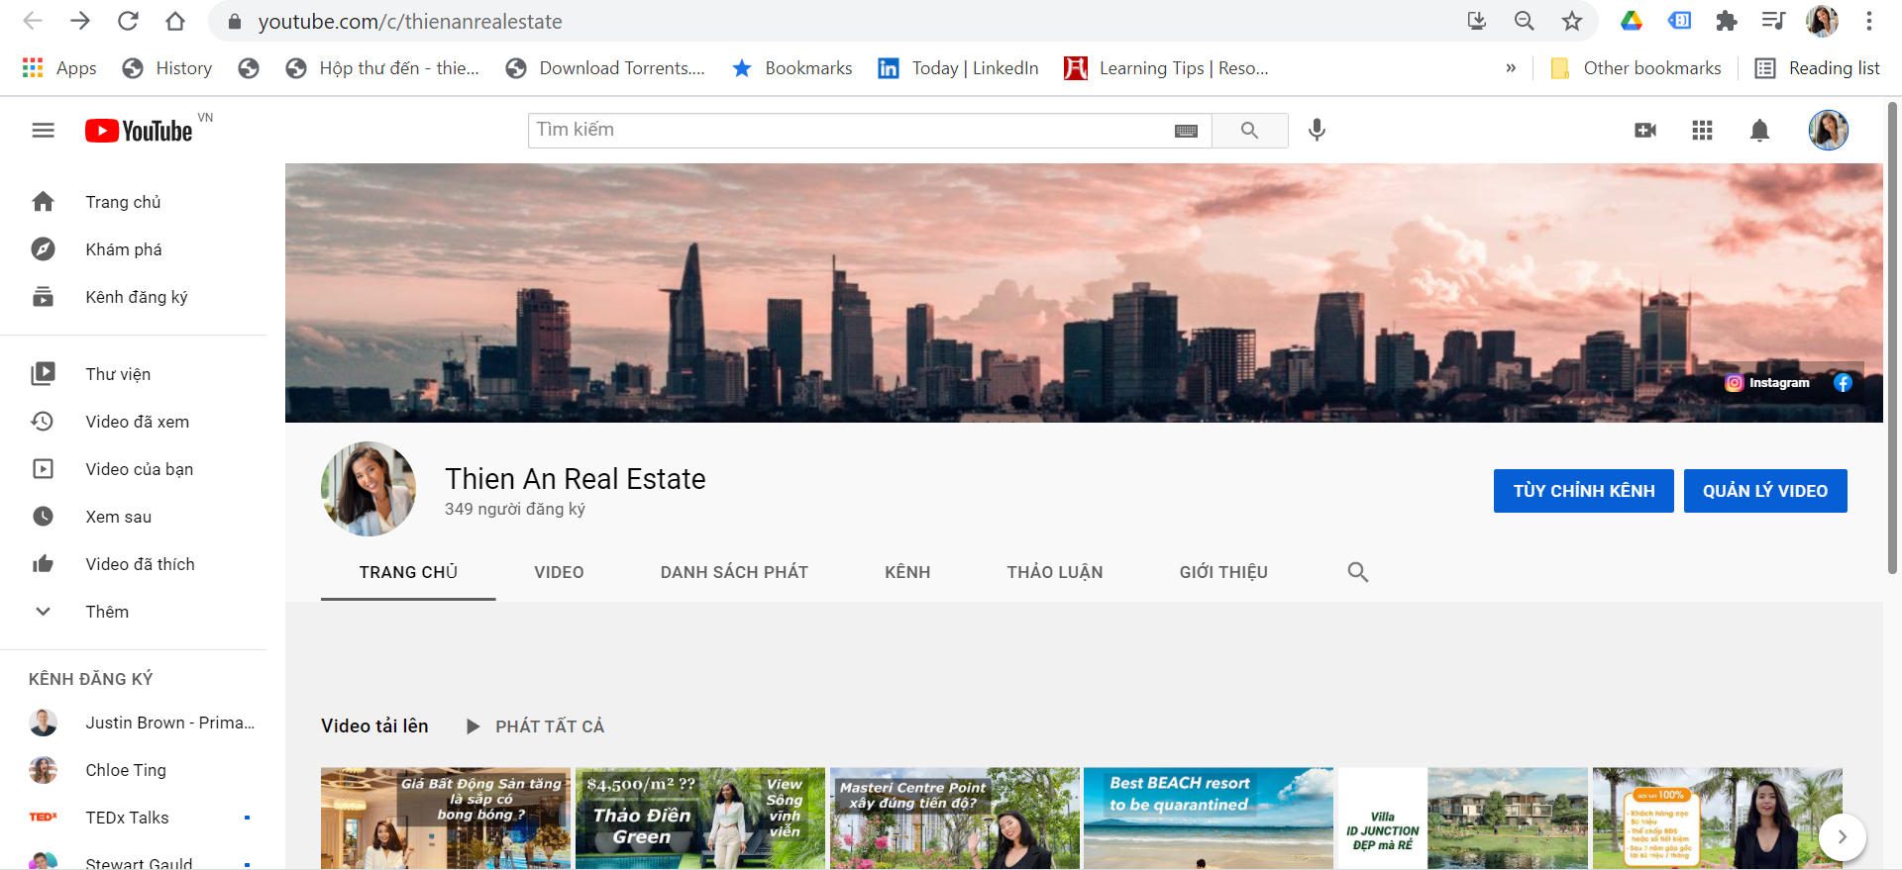

Slide 11
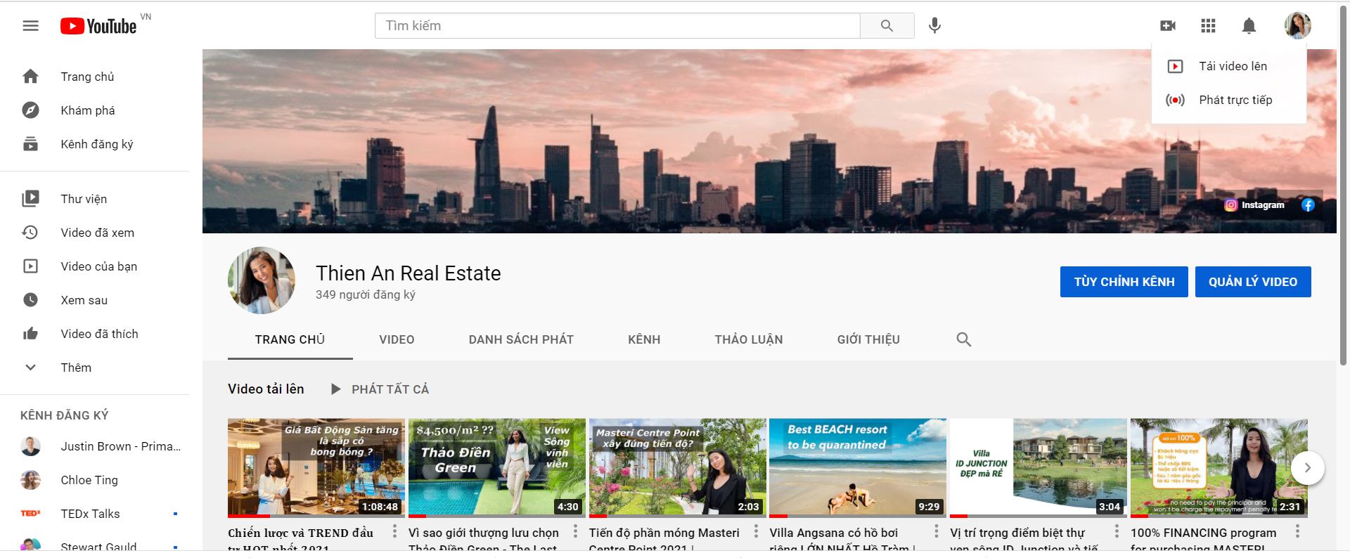
Tải video

Slide 12
Nội dung
Nội dung = passion
Khán giả target
Thông tin bổ ích

Slide 13
Chủ đề
3 chủ đề: 1, 2, 3
Don’t copy. Steal
Điều gì tạo nên sự khác biệt (bắt buộc)
BE YOURSELF

Slide 14
No one is you!

Slide 15
Hiểu YOUTUBE
Thuật toán
Lịch post
Từ khóa: tiêu đề, nội dung tag

Slide 16
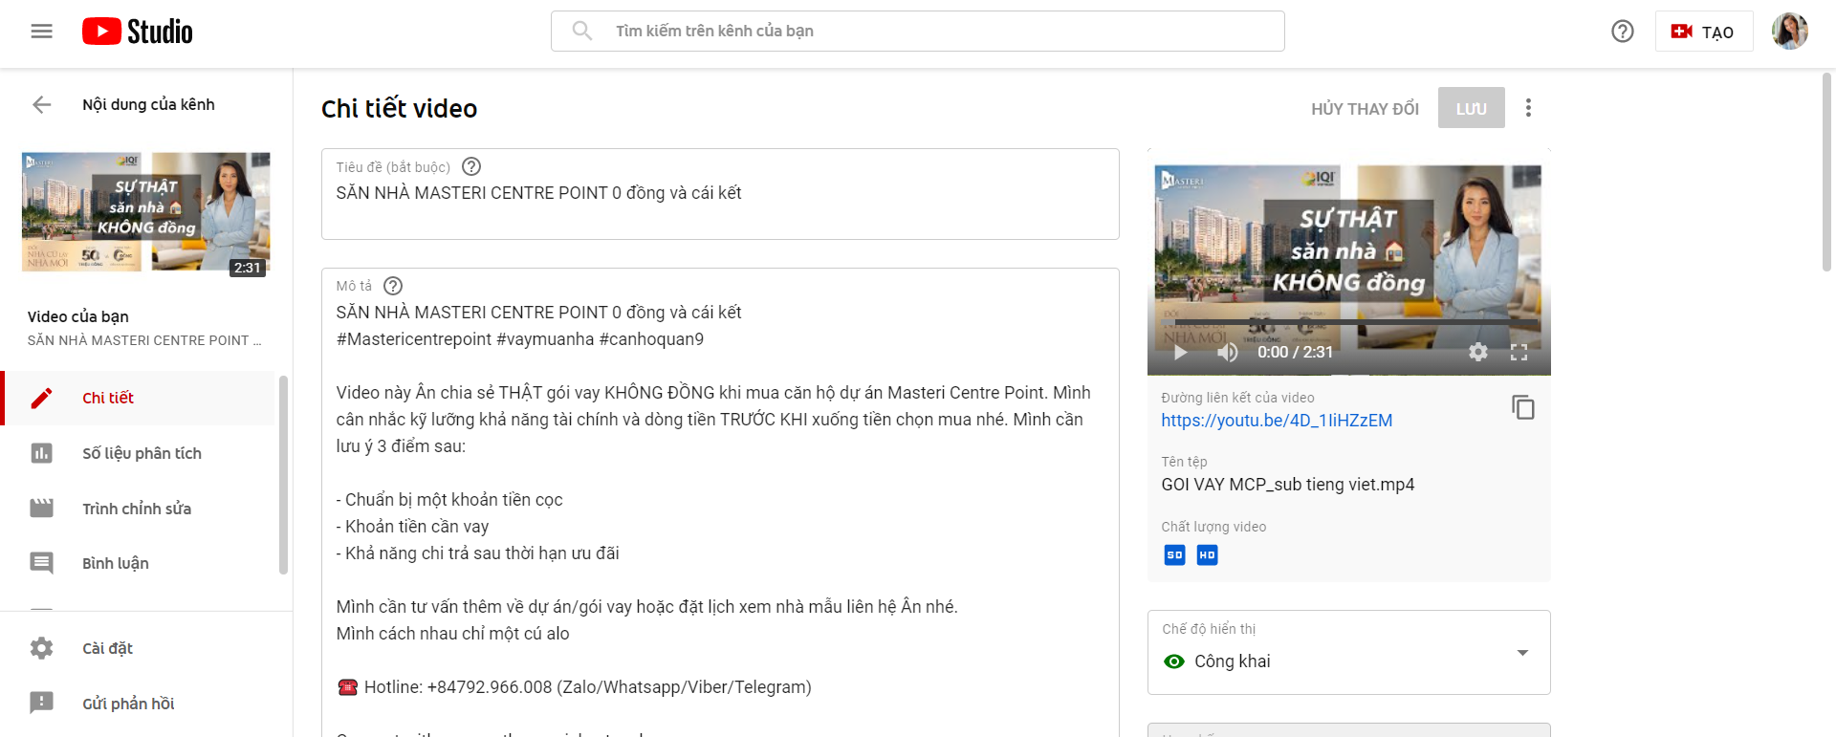

Slide 17
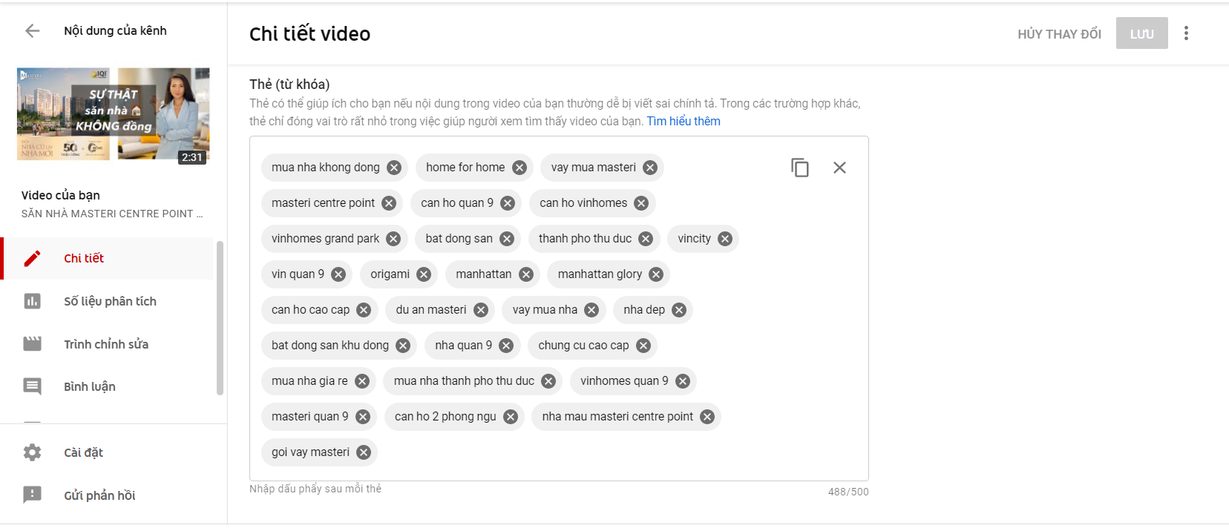

Slide 18
Hiểu YOUTUBE
Thuật toán
Lịch post
Từ khóa: tiêu đề, nội dung tag
Tương tác (likes, comment)

Slide 19
THIẾT BỊ = 💸💸💸💸
ĐỪNG PHÍ TIỀN CHO THIẾT BỊ KHÔNG CẦN THIẾT
LEVEL UP !!!
Điện thoại
Microphone

Slide 20
Phần mềm edit
iMovie
Quik
Capcut
Epidemic sound

Slide 21
THUMBNAIL !!!
Cực kỳ quan trọng
Chỉ mất 10 ~ 15’

Slide 22
THUMBNAIL !!!
PHONTO

Slide 23
Video đầu tiên
https://www.youtube.com/watch?v=ORs5a1neclo&t=19s
Clip d’lusso
https://www.youtube.com/watch?v=R-70Ip5WMp0

Slide 24
Think outside of the box
Chủ đề mà chưa ai làm

Slide 25
DONTs
Nội dung quá rộng (khác với đa dạng)
Stress vì con số
Quá tập trung và quảng cáo
Thumbnail
Sợ = trì trệ
COPY
Không TẬP TRUNG
Làm một mình

Slide 27
DONTs
STRESS Lịch post
Tương tác với khán giả
Trends = khán giả muốn xem

Slide 28
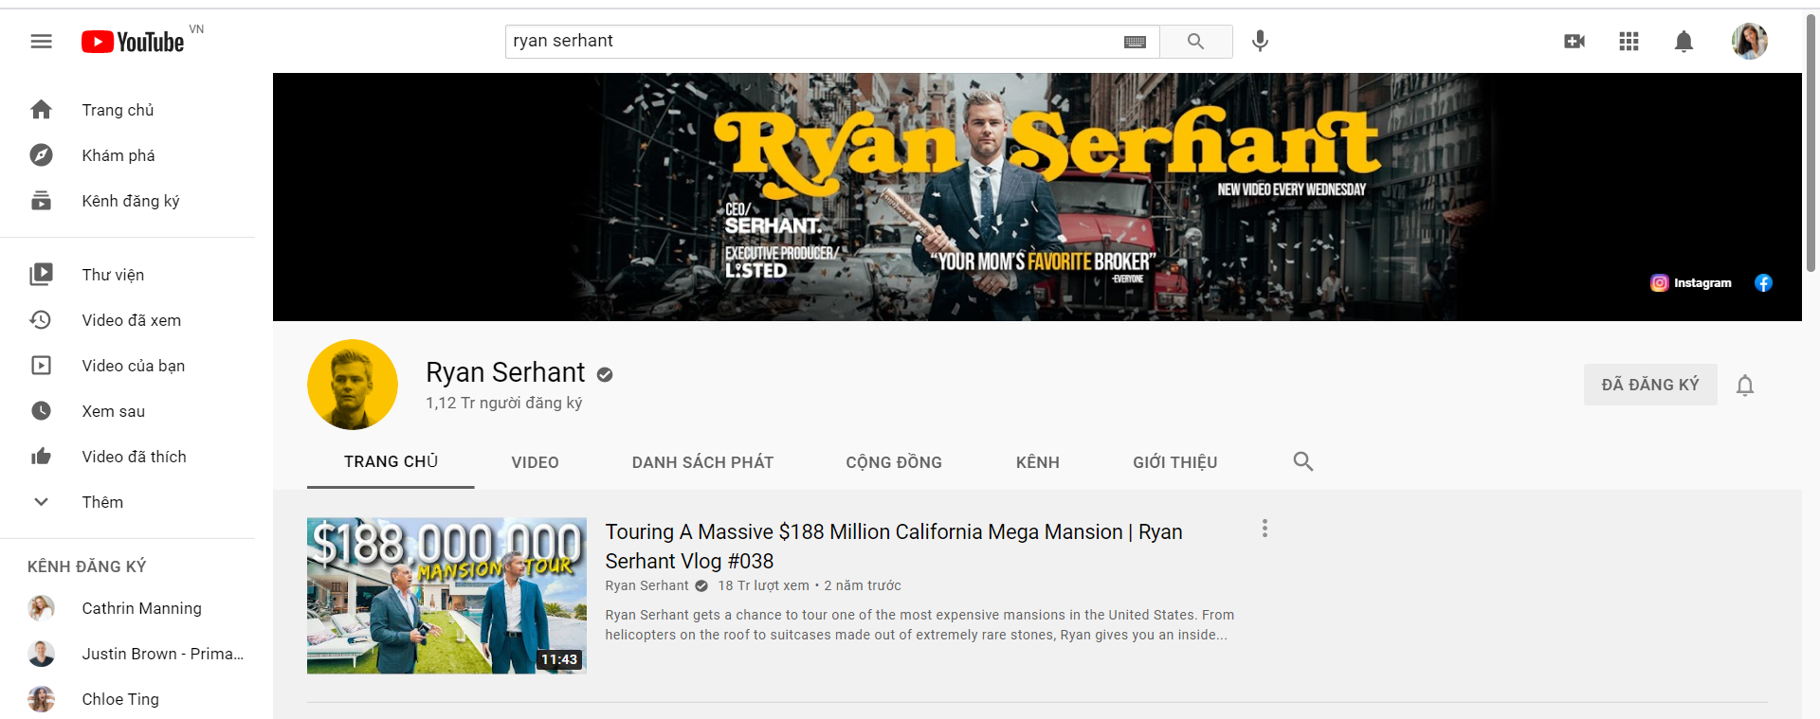

Slide 29
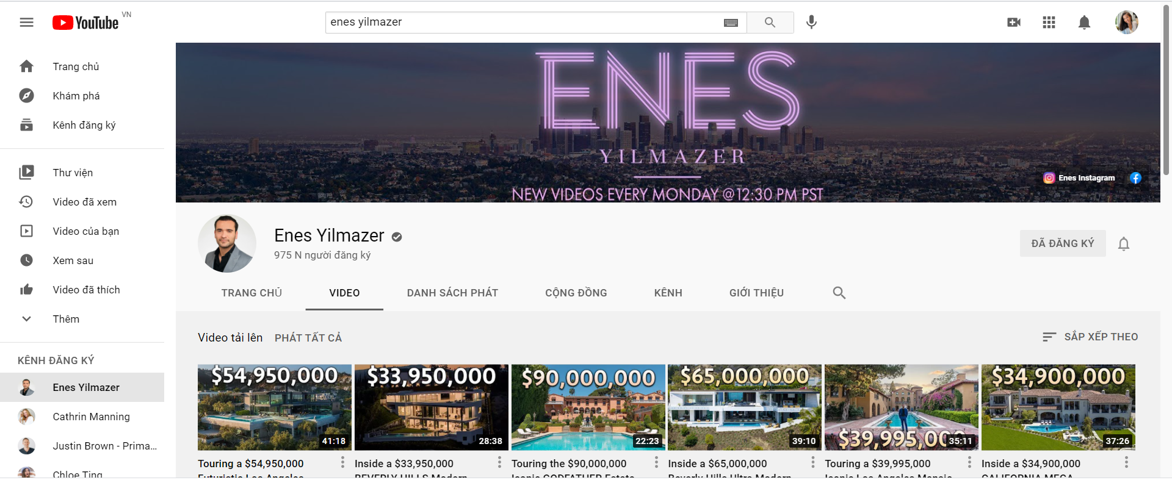

Slide 30
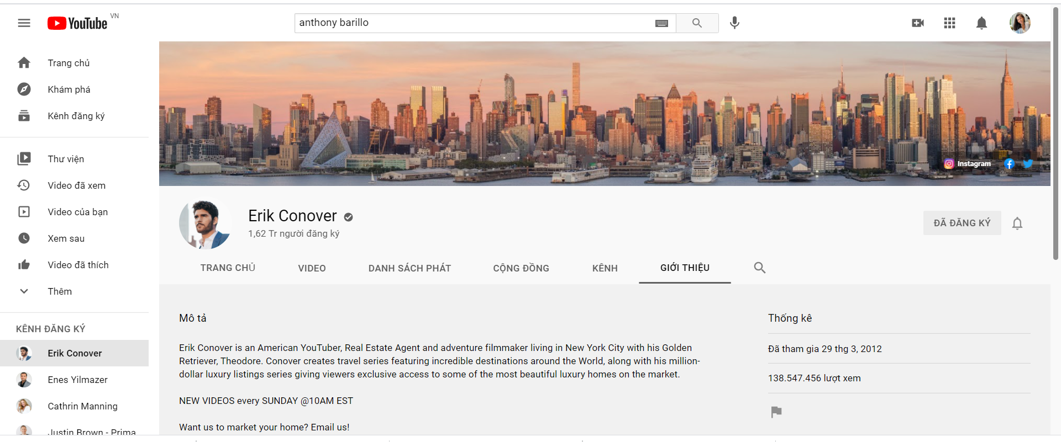

Slide 31
KHO Ý TƯỞNG
Thông tin hữu ích
Khác biệt, sáng tạo
Hài hước, giải trí

Slide 32
Review dự án
Tiến độ xây dựng
Nhà mẫu
Kết nối đến dự án
Fly cam view dự án
1 ngày ở khu dân cư

Slide 33
Thiếu công viên thì cuộc sống sẽ ra sao
CĐT chú trọng
So sánh giá
Phân tích hiện tượng
Kinh nghiệm đầu tư sinh lời
Những điều thích thú
Những điểm bất lợi

